Slide 1
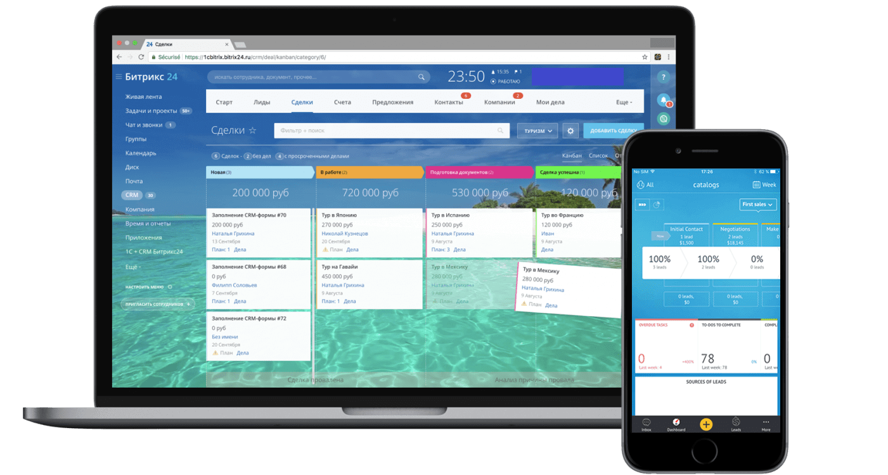
Элементарное решение - уже более 5 лет оказывает услуги по внедрению CRM: Битрикс24. За это время мы смогли собрать команду высококлассных специалистов, готовых внедрить не только CRM и бизнес-процессы, но и интегрировать ее с другими приложениями.
Мы предлагаем вам внедрение CRM: Битрикс24
01

Slide 2
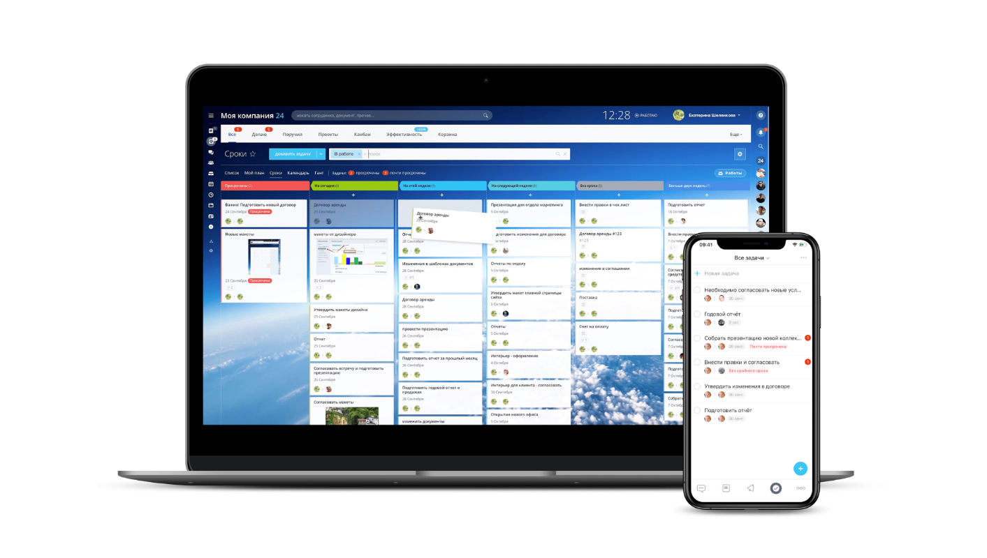
CRM Битрикс24 — это комплекс инструментов для управления бизнес-процессами компании, работы с клиентами и продаж. Б24 позволяет автоматизировать сбор и обработку данных, разгрузить персонал компании, увеличить качество обслуживания клиентов.
02

Slide 3
Задачи и проекты
Телефония
Документооборот
CRM и база клиентов
Аналитика и отчеты
Контакт центр
Почта и Email-рассылки
Бизнес-процессы
Дисковое пространство
03

Slide 4
Сбор требований
Интеграции, подключение телефонии, доработка
Подготовка ТЗ к внедрению
Эксплуатация, сопровождение, обучение
Установка, настройка, внедрение Битрикс24
04

Slide 5
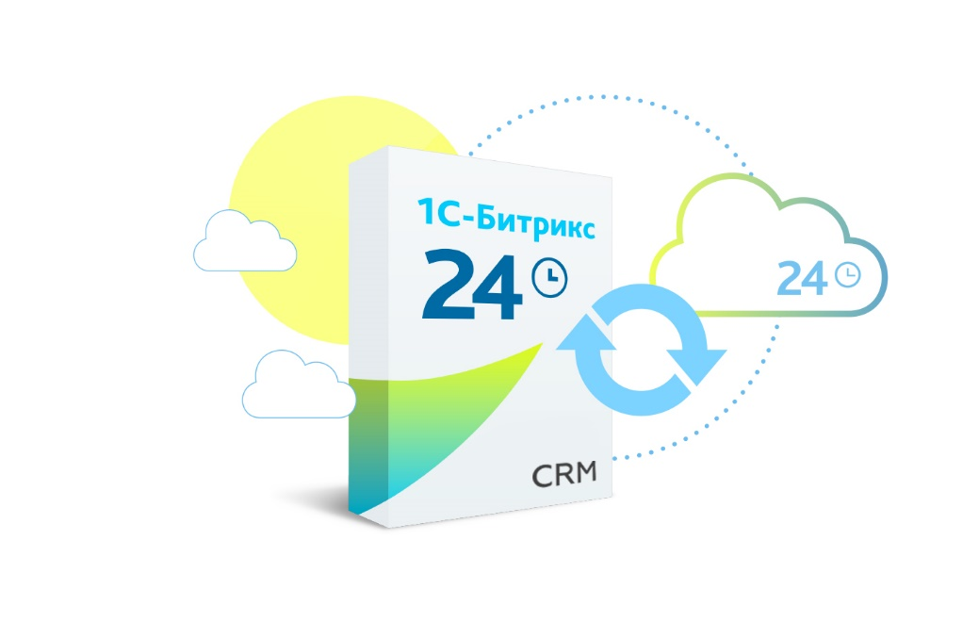
Состав пакета:
- Регистрация портала, приглашение сотрудников
- Настройка CRM, стадий и статусов
- Подключение почты, телефонии
- Установка приложений (по запросу)
- Подготовка инструкции по работе с системой
- Сопровождение клиента (3 мес.)
Цена:
9960 руб Бесплатно (при покупке коммерческого тарифа)
Сроки:
- От 3х до 7 рабочих дней
05

Slide 6
Состав пакета:
- Все услуги пакета «Базовый»
- Установка и настройка телефонии
- Установка внешних приложений + настройка
- Настройка 1 бизнес-процесса или роботов
- Подготовка обучающих материалов
Цена:
12 000 рублей
Сроки:
- От 7 до 14 рабочих дней
06

Slide 7
Состав пакета:
- Услуги пакета «Специалист»
- Доработка сложных бизнес-процессов (3-5 шт)
- Интеграция с 1С (бэкофис)
- Техническая поддержка и консультации (3 мес.)
Цена:
36 000 рублей
Сроки:
- От 14 до 28 рабочих дней
07

Slide 8
Свяжитесь с нами по любому удобному для вас контакту и мы сможем начать сотрудничество
Посетите наш сайт: ergro.ru
Напишите нам на почту: tolibov@ergro.ru
Консультация по телефону: +7 (495) 374-88-79
08

